Slide 1
Современные естественнонаучные представления о структуре и свойствах материи
Подготовил:
Андриянов Д.С.
Научный руководитель:
Лаврикова Н.И.

Slide 2
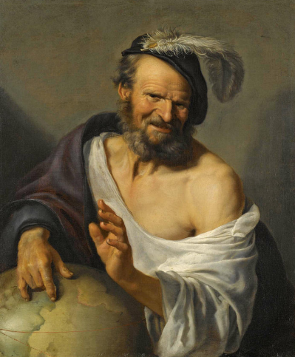
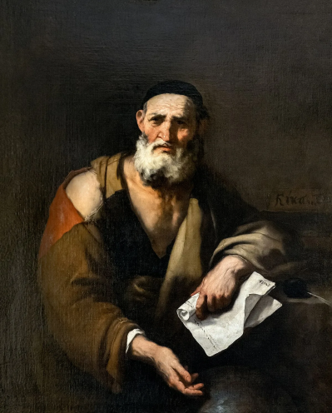
Атомистическая концепция Демокрита и Левкиппа
Древнегреческие философы Демокрит и Левкипп разработали революционную атомистическую концепцию строения Вселенной.
Они предположили, что все материальные объекты состоят из мельчайших неделимых частиц - атомов, которые бесконечно разнообразны по форме и размеру. Согласно их теории, атомы вечно движутся в пустом пространстве и их столкновения и взаимодействия порождают все многообразие форм в природе.

Slide 3
Континуальная концепция Аристотеля
Согласно Аристотелю, материя не состоит из мельчайших, неделимых частиц, а представляет собой непрерывную, однородную субстанцию. Он считал, что мир состоит из четырех элементов - земли, воды, воздуха и огня, которые плавно переходят друг в друга, образуя единое целое.
Аристотель отвергал идею пустоты в природе, полагая, что пространство заполнено непрерывной материей. Такая континуальная концепция господствовала в науке на протяжении многих веков, пока не была опровергнута в XX веке благодаря открытиям в квантовой физике.

Slide 4
Корпускулярно-волновой дуализм в физике XX века
Фотон - частица света
1
Учёные открыли, что свет может вести себя как поток частиц, известных как фотоны, которые обладают энергией и импульсом, но также проявляют волновые свойства.
Двойственная природа электрона
2
Исследования показали, что электрон также может вести себя как частица и как волна, в зависимости от условий эксперимента.
Принцип неопределённости
3
Гейзенберг установил, что нельзя одновременно точно измерить положение и импульс частиц на микроскопическом уровне, что стало основой квантовой механики.

Slide 5
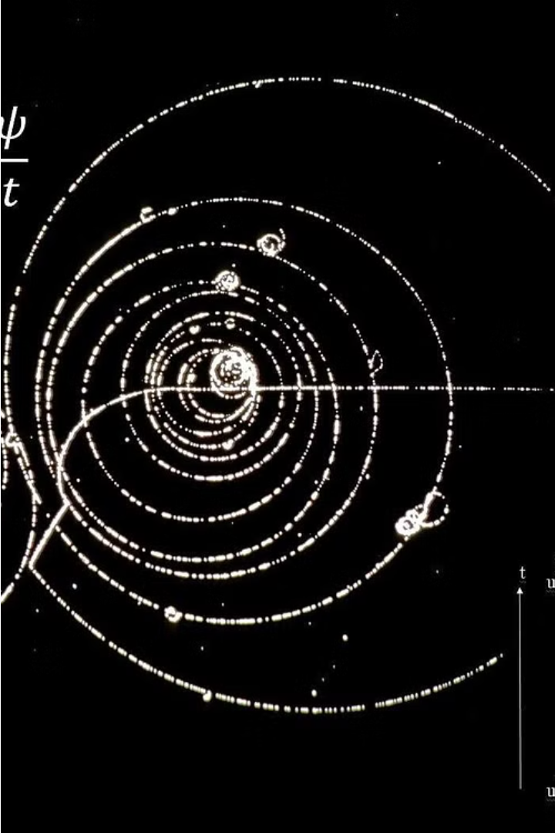
Квантовая механика открыла сложную природу материи, показав её дискретную, частичную структуру. Свет и вещество проявляют как корпускулярные, так и волновые свойства, раскрывая двойственную сущность микромира.
Открытие квантов энергии и неопределенности Гейзенберга изменило классические представления о непрерывности материи и причинности. Квантовая теория заложила основы современного понимания микромира.
Квантовая механика и представления о дискретности материи

Slide 6
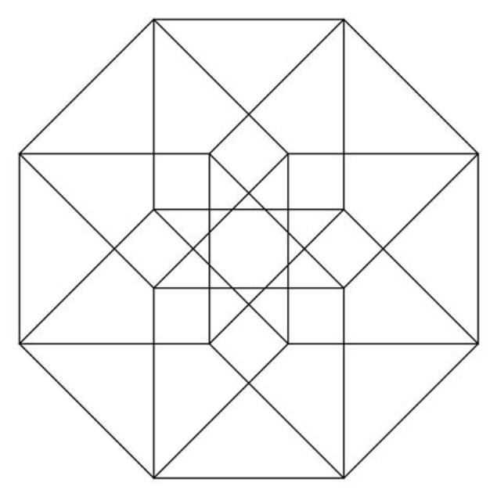
Теория струн и многомерное пространство-время
Теория струн предполагает, что фундаментальными объектами Вселенной являются не точечные частицы, а одномерные струны, которые существуют в многомерном пространстве-времени. Согласно этой теории, наша привычная Вселенная является всего лишь проекцией на четырехмерное пространство-время более сложного многомерного мира. Струны могут вибрировать, формируя различные частицы и взаимодействия. Этот подход позволяет объединить квантовую механику и общую теорию относительности в единую непротиворечивую теорию.

Slide 7
Концепция кварков и фундаментальных частиц
Лептоны
Кроме кварков, фундаментальными частицами также считаются лептоны, включающие электроны, мюоны и нейтрино.
Античастицы
Для каждой фундаментальной частицы существует соответствующая ей античастица с противоположным электрическим зарядом
Ускорители частиц
Эксперименты на мощных ускорителях частиц, таких как Большой адронный коллайдер, позволяют изучать свойства кварков и других элементарных частиц.
Адроны
Кварки являются строительными блоками адронов, таких как протоны и нейтроны, которые составляют ядро атома.

Slide 8
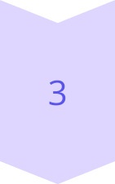
Единая теория поля
Теория струн
Одна из ключевых концепций в поиске объединенной теории - теория струн, которая рассматривает фундаментальные частицы как колеблющиеся одномерные объекты в многомерном пространстве-времени
Квантовая гравитация
Важной задачей является совмещение квантовой механики и общей теории относительности для описания явлений на квантовом уровне гравитационных взаимодействий.
Модель Великого объединения
Эта модель стремится объединить три фундаментальных взаимодействия в природе: сильное, слабое и электромагнитное, выявляя их общую природу

Slide 9
Современные дискуссии о природе материи
1
Поиск единой теории поля
2
Роль наблюдателя в квантовой
физике
Ученые продолжают искать фундаментальные законы, которые объединили бы все известные частицы и взаимодействия в единую непротиворечивую теорию. Это приведет к более глубокому пониманию строения материи на самом глубинном уровне.
Дискуссии о том, как измерения и наблюдения влияют на состояние квантовых систем, продолжают вдохновлять философов и ученых размышлять о природе реальности и познания.
Новые измерения пространства-времени
3
4
Границы познаваемости
Теория струн и другие подходы с многомерным пространством-временем открывают новые возможности для понимания фундаментальной структуры Вселенной за пределами трехмерного мира, который мы воспринимаем.
По мере развития науки возникают вопросы, находятся ли некоторые аспекты материи за пределами возможностей человеческого познания. Это порождает дискуссии о границах науки и философии.

